Slide 1

Исполнение бюджета Екатериновского сельского поселения за 2017 год

Slide 2
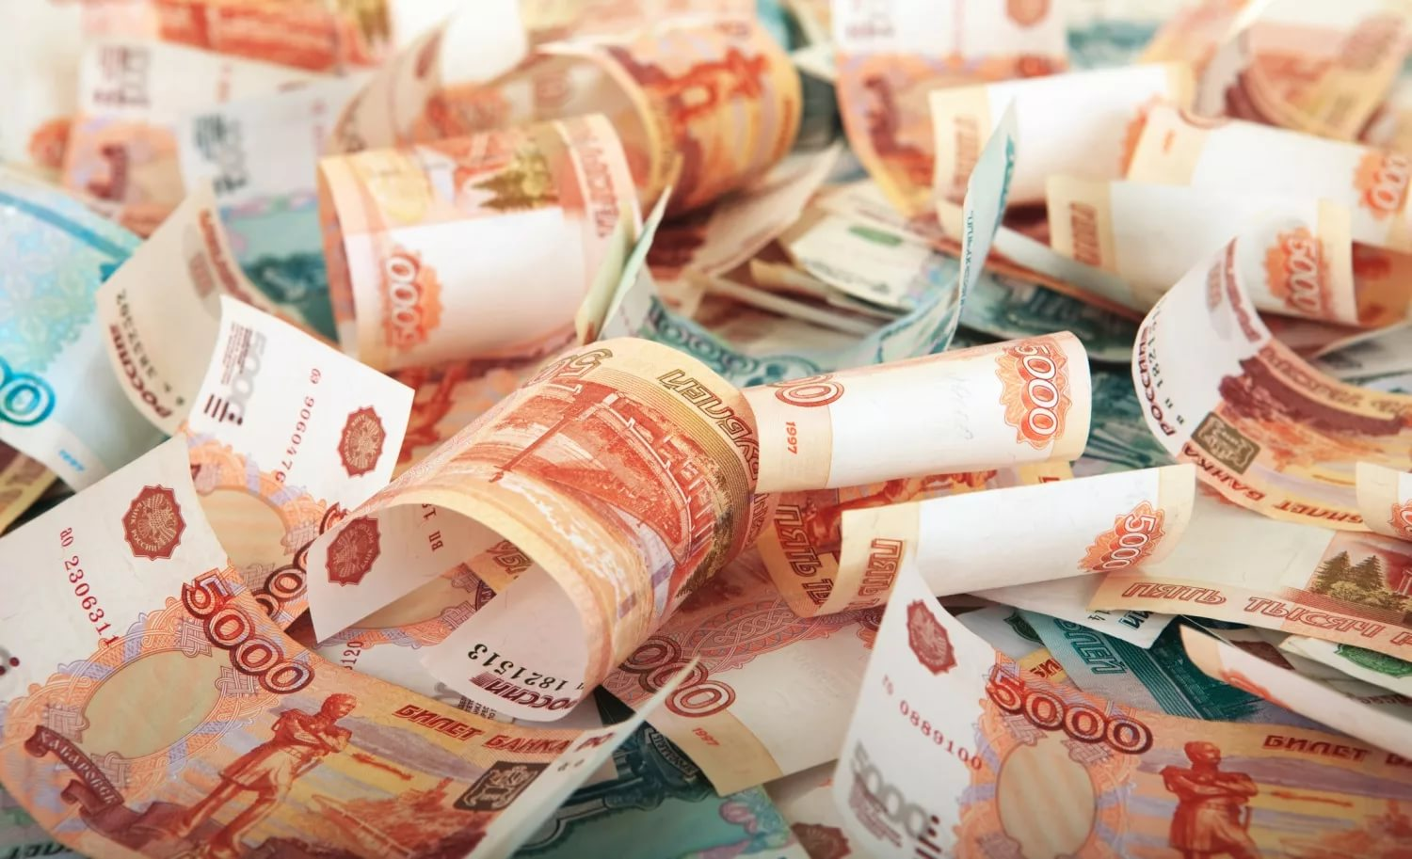
Объем доходов бюджета Екатериновского сельского поселения в 2017 году
составил 10 823,3 тыс. руб.

Slide 3
Объем налоговых и неналоговых доходов бюджета Екатериновского сельского поселения в 2017 году составил 5 467,1 тыс.руб.

Slide 4
Исполнение собственных доходов бюджета Екатериновского сельского поселения

Slide 5
Реализация утвержденных администрацией Екатериновского сельского поселения Основных направлений бюджетной политики и основных направлений налоговой политики в 2017 году
Направление
бюджетной политики
Результаты исполнения по бюджету
Екатериновского сельского поселения в 2017 году
Обеспечена работа Координационного Совета по вопросам собираемости налогов и других обязательных платежей. В администрации Екатериновского сельского поселения проведено 12 заседаний Координационного Совета.
Налоговые и неналоговые доходы исполнены в объеме 5 467,1тыс.руб.(перевыполнение плана на 79,4 тыс. руб.или на 1,3%)
Наращивание собственной доходной базы и обеспечение сбалансированности бюджета Екатериновского сельского поселения

Slide 6
Объем безвозмездных поступлений составил
5 356,2 тыс. руб.

Slide 7
Структура расходов бюджета Екатериновского сельского поселения в 2017 году - 11 919,5 тыс.руб.

Slide 8
Динамика расходов бюджета Екатериновского сельского поселения

Slide 9
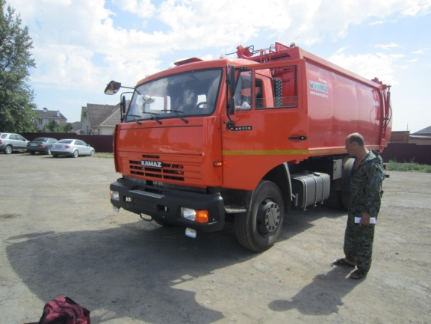
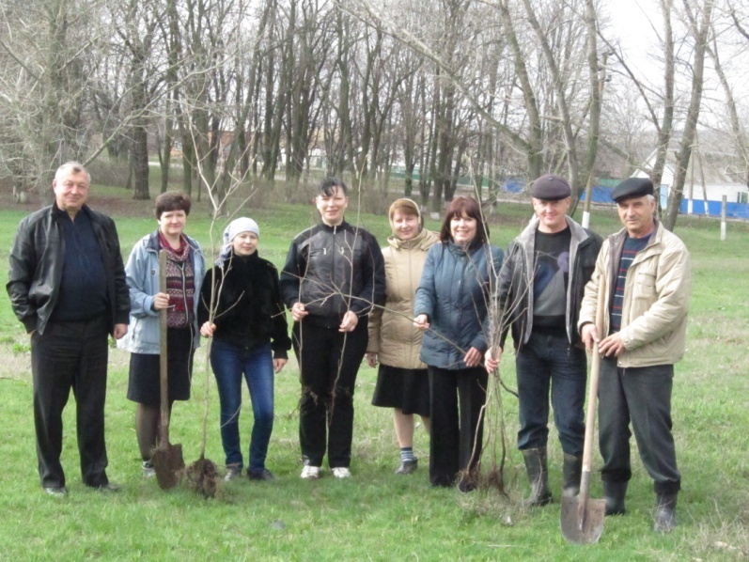
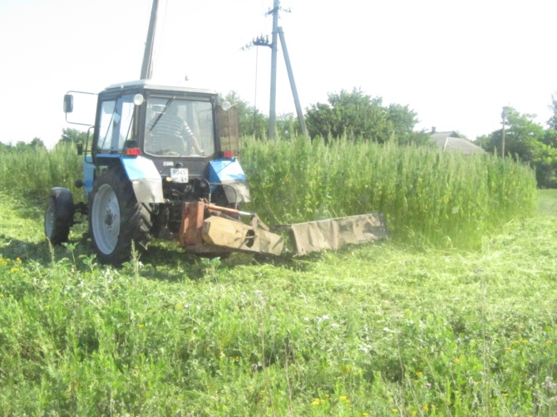
Программа «Обеспечение качественными жилищно-коммунальными услугами населения Екатериновского сельского поселения» исполнено 2 498,0 тыс.руб.
-благоустройство территории сельского поселения (озеленение, установка детской площадки в х.Новоспасовский, текущий ремонт памятников)-381,3 тыс. руб.,
-приобретение роторной косилки и контейнеров для ТБО – 97,6 тыс.руб.,
-организация освещения улиц сельского поселения (освещение улиц в темное время суток, ТО сетей наружного освещения)- 2 015,5 тыс. руб.

Slide 10
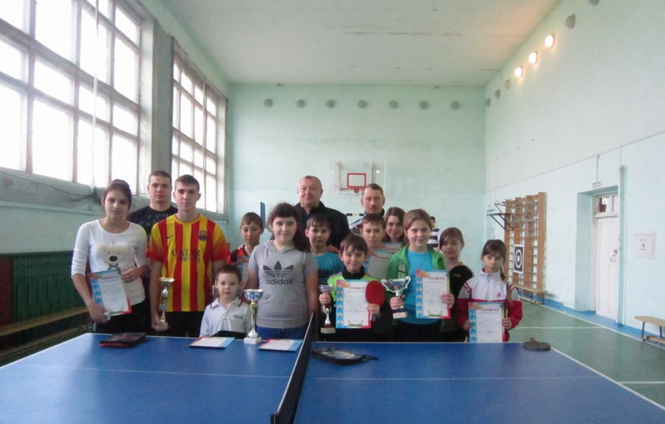
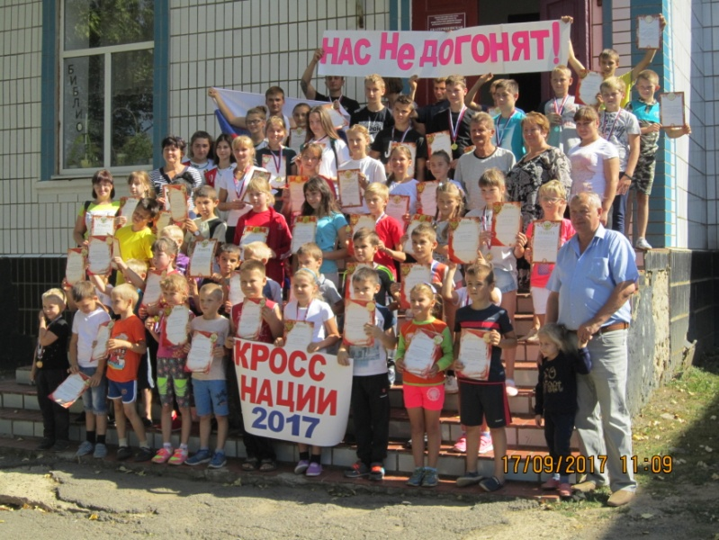
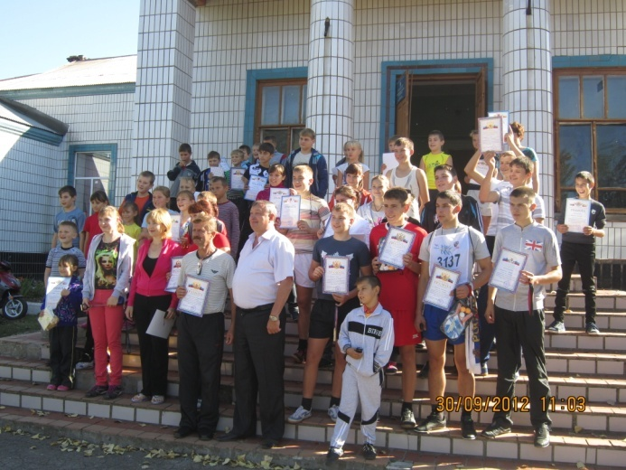
Программа «Развитие физической культуры и спорта» исполнено 55,0 тыс.руб.
-Организация и проведение спортивных мероприятий (велопробег, теннисные турниры, Кросс нации, соревнования по футболу) – 55,0 тыс.руб..

Slide 11
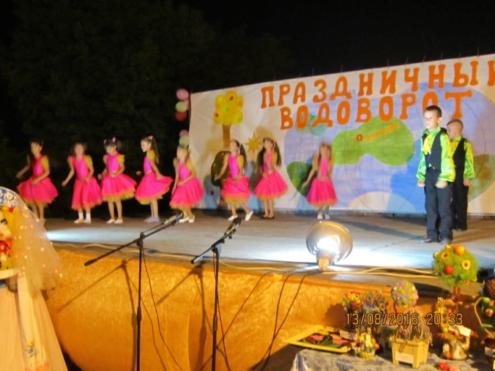
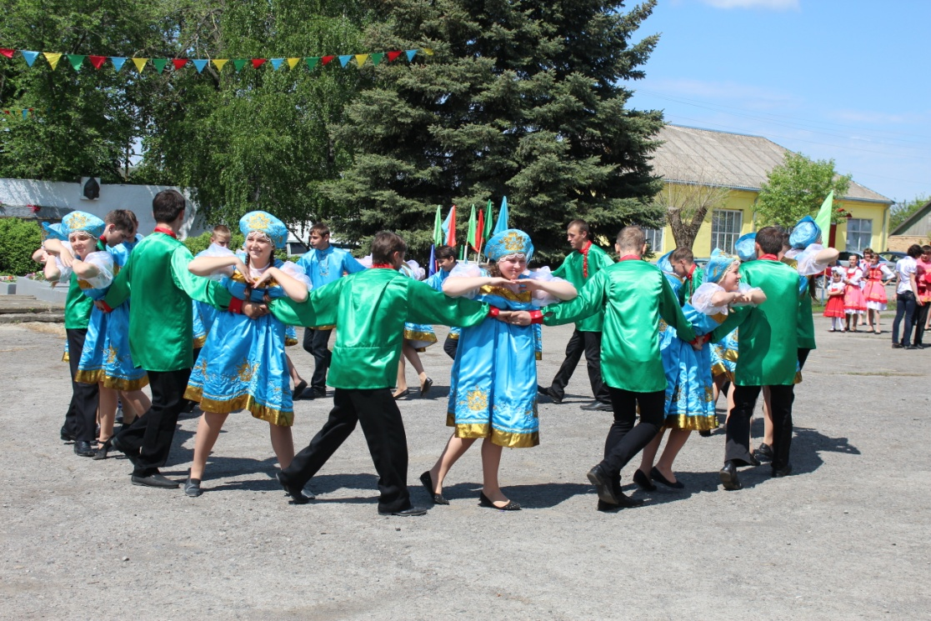
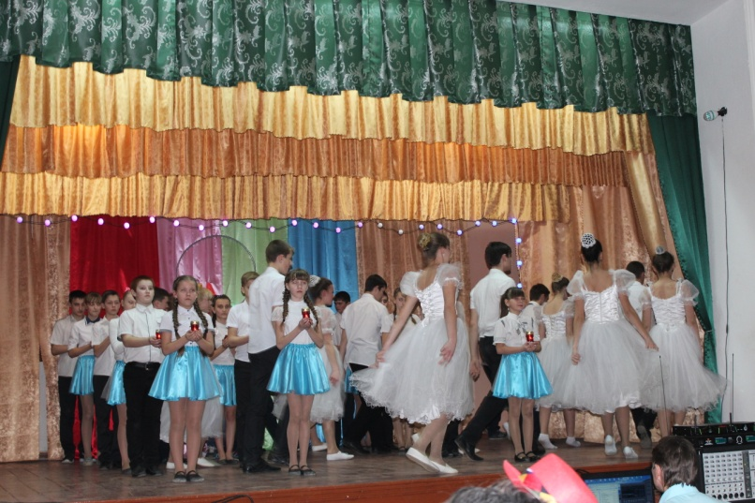
Программа «Развитие культуры» исполнено 4 537,8 тыс.руб.
-содержание учреждений культурно-досугового типа – 4 403,8 тыс. руб.,
-мероприятия по организации и проведению фестивалей, конкурсов, праздничных мероприятий – 50,0 тыс. руб.,
- приобретение звуковой аппаратуры для Малоекатериновского СДК-84,0 тыс.руб.

